Slide 1
Отчет по работе за 2018-2019 учебный год
Учитель биологии Пекарская Н.С.

Slide 2
Целью формирующего оценивания
является корректировка деятельности
учителя и учащихся в процессе обучения на
основе промежуточных результатов,
полученных в процессе обучения.

Slide 4
Применяю
Рабочий лист
Лист обратной связи
Лист самооценки
Одноминутное эссе
Верю-не верю (да-нет, вставьте пропущенные слова и тд)
Карта понятий
Кубик Блума
Планирую применять
Недельные отчеты
Речевые образцы
Индекс карточки
Пробовала, но не совсем получилось
Лист продвижения по теме
Билет на выход
Письменные комментарии
ЗХУ
Инсерт

Slide 5
Лист самооценки
ФИ ученика (цы)­­__________________________________________________
Я молодец, так как ______________________________________________________
Я доволен своей работой на уроке___________________________________________
Я мог бы работать лучше________________________________________________________
Продолжите фразу на листочке, выбрав свой ответ:
1.На уроке я работал активно / пассивно
2.Своей работой на уроке я доволен / не доволен
3.Урок для меня показался коротким / длинным
4.За урок я не устал / устал
5.Мое настроение стало лучше / стало хуже
6.Материал урока мне был понятен / не понятен
полезен / бесполезен
интересен / скучен

Slide 6
«Закончи предложение»
Какие новые знания вы получили? Начните свой ответ со слов:
Я узнал…
Я теперь знаю…
Мне было интересно…
Я хочу еще узнать…

Slide 7
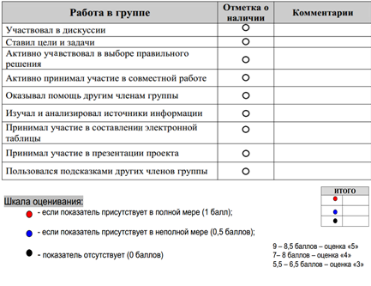

Slide 8
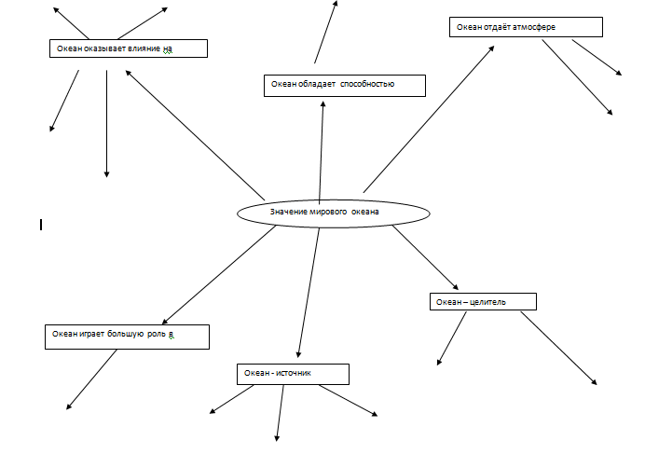
Карта понятий

Slide 9
«Волшебная линеечка» - на полях тетрадей ученики чертят шкалы и отмечают крестиком, на каком уровне, по их мнению, выполнена работа (внизу – не справился, посередине – выполнил, но допустил ошибку, вверху – справился без ошибок). При проверке учитель, если согласен с оценкой ученика, обводит крестик, если нет, то чертит свой крестик ниже или выше.
1
2
3
4

Slide 10
Одноминутное эссе – это техника, которая используется учителем с цельюпредоставления учащимся обратной связи о том, что они узнали по теме. Для написания одноминутного эссе учитель может задать следующие вопросы:
. Что самое главное ты узнал сегодня?
. Какие вопросы остались для тебя непонятными?

Slide 12
Методика «Недельные отчёты»
Чему я научился за эту неделю?
Какие вопросы остались для меня
неясными?
Какие вопросы я задал бы ученикам,
если бы я был учителем, чтобы
проверить, поняли ли они материал?

Slide 13
Речевые образцы (подсказки)
Учитель периодически дает учащимся речевые образцы (выражения, подсказки), помогающие строить ответ.
Например: Основной идеей (принципом или процессом) является _________________, потому что__________ и т.д

Slide 14
Индекс карточки (для обобщения или для вопросов)
После прохождения раздела или темы учитель раздает учащимся карточки с заданиями, указанными на обеих сторонах:
1 сторона: перечислите основные идеи, которые вы поняли из пройденного материала (раздела, темы) и обобщите их.
2 сторона: определите то, что вы еще не поняли из пройденного материала (раздела, темы) и сформулируйте вопросы или обобщите непонятные моменты.

Slide 15
СПАСИБО ЗА ВНИМАНИЕ

